Slide 1





Tan
微積分
12
多變數函數
© 2011 Cengage Learning. All Rights Reserved. May not be scanned, copied or duplicated, or posted to a publicly accessible website, in whole or in part.

Slide 2

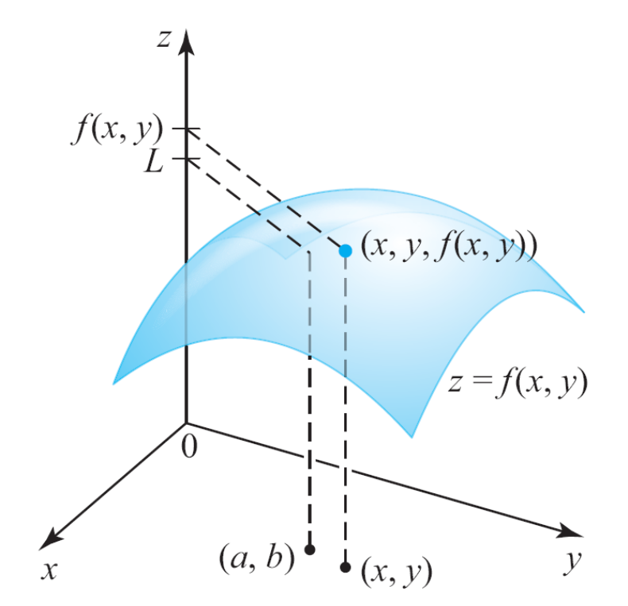
12.2
極限和連續
直觀的極限定義
圖12.13 展示兩個變數函數f 的圖形。此圖說明當點(x, y) 接近點(a, b)，f (x, y) 接近數L。
圖12.13
當(x, y) 接近(a, b)，f (x, y) 接近L
Tan/微積分-Ch12.2-p650

Slide 3
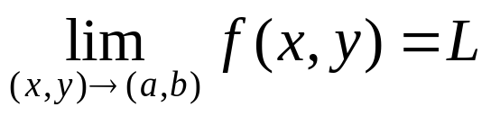
直觀的極限定義
乍看之下，此定義與單變數函數之極限定義似乎有一絲絲不同，就是(x, y) 與(a, b) 都在平面上。
定義 兩個變數的函數在一點的極限
令f 為定義在所有靠近(a, b) 且可能除了(a, b) 本身外的點
(x, y) 之函數，則當(x, y) 逼近(a, b) 之f (x, y) 的極限（limit of f(x, y) as (x, y) approaches (a, b)）為L。所以，當我們要求(x, y) 夠接近(a, b)，則可以使f (x, y) 接近L，並寫成
Tan/微積分-Ch12.2-p650

Slide 4
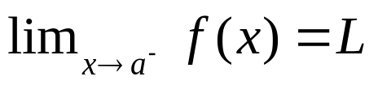

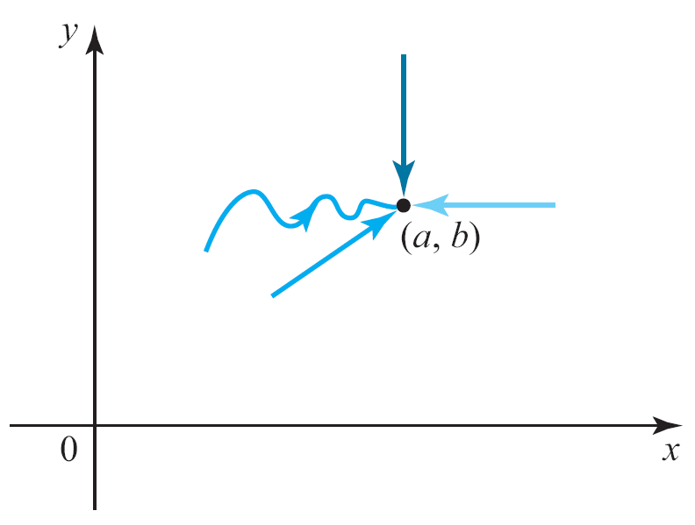
直觀的極限定義
單變數函數的情形，x 點只可由兩個方向逼近x = a 點：由左邊與由右邊。
結論為當x 逼近a，函數f 有極限L 若且唯若f (x) 從左邊逼近L（ ）並且f (x) 從右邊逼近L（ ）。這就是在2.1 節觀察到的事實。
在平面上逼近(a, b) 的
方向有無窮多
（圖12.14），所以兩
個變數的函數的情形
有點複雜。
圖12.14
有無窮多路徑使得(x, y) 點逼近(a, b) 點。
Tan/微積分-Ch12.2-p650

Slide 5
直觀的極限定義
故當(x, y) 逼近(a, b) ，f 有極限L，則沿著每一（every）條可能逼近(a, b) 的路徑，f (x, y) 必定逼近L。
為了解它的原因，我們假設
當(x, y) → (a, b)沿著路徑C₁ ， f (x, y) → L₁
並且
當(x, y) → (a, b)沿著路徑C₂ ， f (x, y) → L₂
其中L₁ ≠ L₂ 。
Tan/微積分-Ch12.2-p650

Slide 6
直觀的極限定義
所以不論(x, y) 多接近(a, b)，f (x, y) 將逼近接近L₁ 的值與逼近接近L₂ 的值，這得看(x, y) 是在C₁ 上或C₂ 上。
因此，讓(x, y)夠接近(a, b)，f (x, y) 不可能隨意逼近唯一的數L。亦即，lim_{(x, y)→(a, b)}f(x, y)不存在。
此觀察的直接結果為下面對極限不（not）存在的判斷。
極限lim_{(x, y)→(a, b)}f (x, y) 不存在的證明技巧
當(x, y) 沿著兩條不同的路徑逼近(a, b)，f (x, y) 逼近兩個不同的數，則lim_{(x, y)→(a, b)}f (x, y)不存在。
Tan/微積分-Ch12.2-p650~651

Slide 7
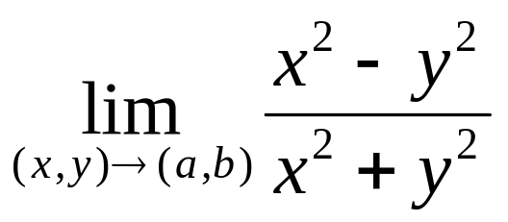
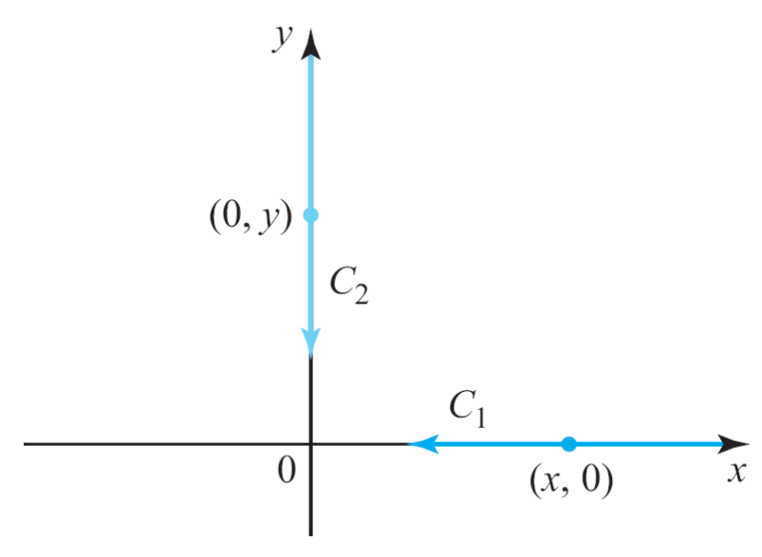
例題 1
證明 不存在。
解：
函數f (x, y) = (x² – y²)/(x² + y²)除(0, 0) 外處處有定義。
讓我們沿著x 軸逼近
(0, 0)（圖12.15）。
圖12.15
在C₁ 上的點為(x, 0) 且
在C₂ 上的點為(0, y)
Tan/微積分-Ch12.2-p651

Slide 8
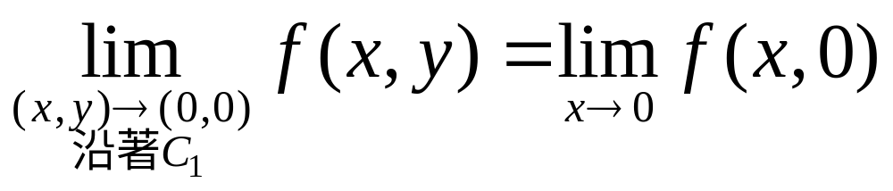
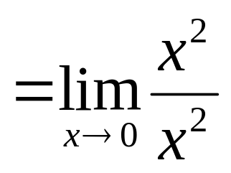
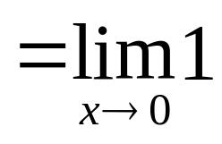

例題 1－解
於路徑C₁ ，y = 0，所以
接著沿著y 軸逼近(0, 0) 。
Tan/微積分-Ch12.2-p651

Slide 9
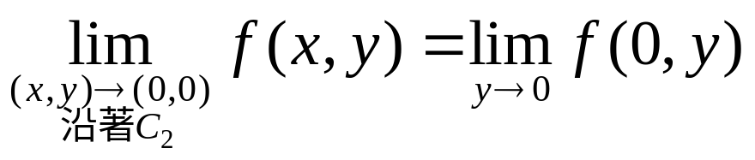
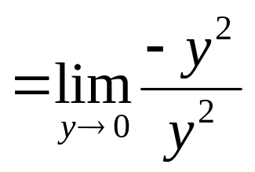
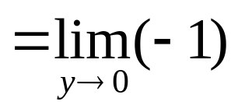

例題 1－解
在路徑C₂ ，x = 0（圖12.15），所以
當(x, y) 沿著兩條不同的路徑逼近(a, b)， f (x, y) 逼近兩個不同的數，所以結論為此極限不存在。
圖12.15
在C₁ 上的點為(x, 0) 且在C₂ 上的點為(0, y)
Tan/微積分-Ch12.2-p651

Slide 10
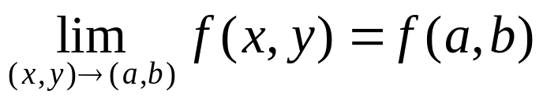
兩個變數函數的連續性
兩個變數函數連續的定義類似單變數函數連續的定義。
當(x, y) 沿著任意路徑逼近(a, b)，f (x, y) 逼近f (a, b)，則f 在(a, b)處連續。
簡言之，若f 的圖形在(a, b) 處沒有洞、缺口或跳耀，則f 在點(a, b) 連續。
定義 點的連續性
令f 為定義於所有靠近點(a, b) 的點(x, y) ，若
則稱f 在(a, b) 處點連續（continuous at the point）。
Tan/微積分-Ch12.2-p653

Slide 11
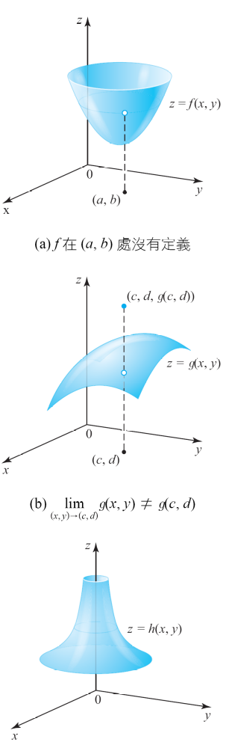


兩個變數函數的連續性
f 在點(a, b) 不連續，則稱f 在那裡不連續（discontinuous）。
譬如：展示在圖12.18 的f , g 和h 在指定的點上不連續。
(a) f 在(a, b) 處沒有定義
圖12.18
Tan/微積分-Ch12.2-p653

Slide 12
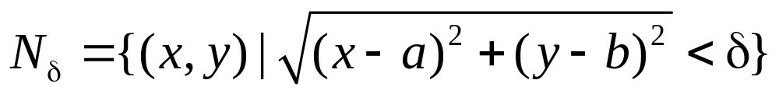
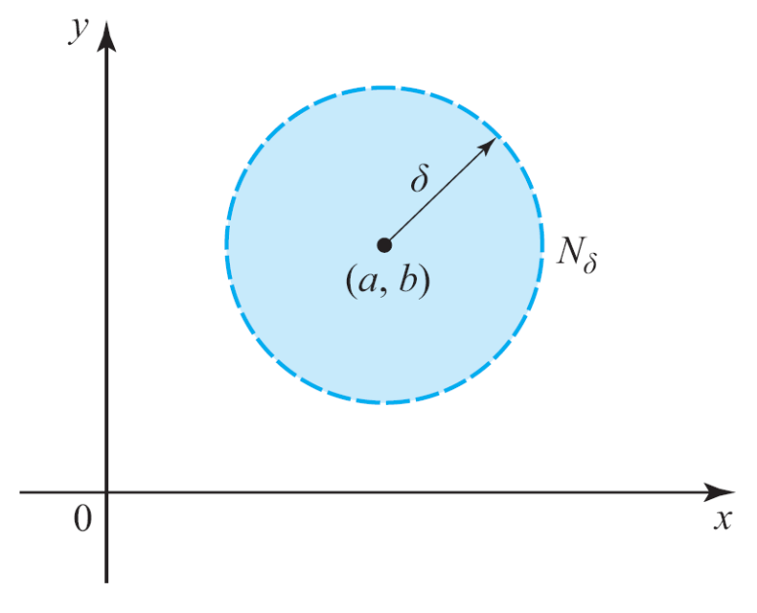
在集合內連續
讓我們先介紹一些專有名詞。定義(a, b) 點之 δ鄰近（ δ-neighborhood）為集合
因此， N_{δ} 只是個集
合，它是以(a, b) 點
為中心， 為半徑之
圓內的點組成的
（圖12.19）。
圖12.19 (a, b) 點的δ鄰近
Tan/微積分-Ch12.2-p653

Slide 13
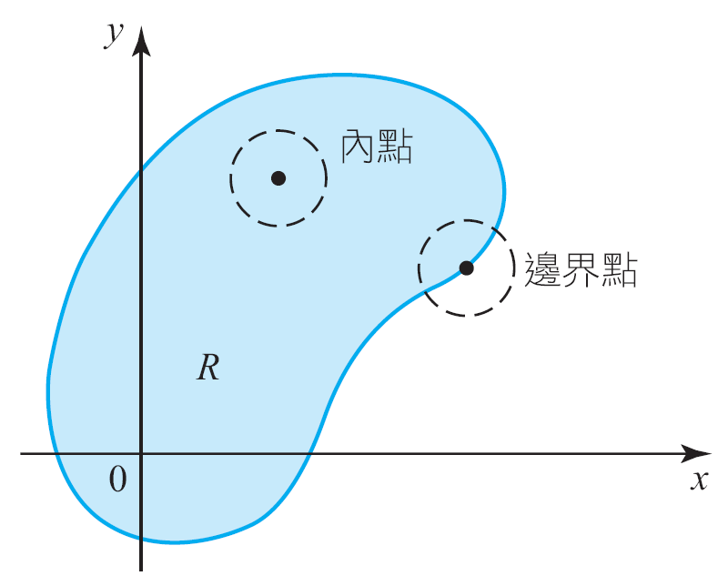
在集合內連續
令R 為一平面區域。若於R 內存在一(a, b) 點之δ鄰近（圖12.20），則(a, b) 點稱為R 的內點（interior point）。
若每個R 的(a, b) 點
之δ鄰近同時包含R
內與R 外面的點，
則點(a, b) 稱為R的
邊界點（boundary
point）。
圖12.20 R 的內點與邊界點
Tan/微積分-Ch12.2-p653~654

Slide 14
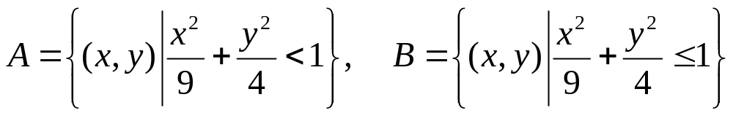
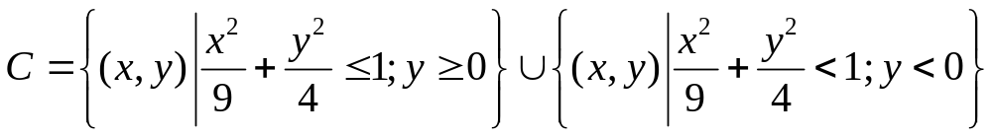
在集合內連續
若R 區域的每一點都是R 的內點，則稱R 為開區域（open region）。若它包含它的所有邊界點，則稱R 為閉區域（closed region）。
最後，一個區域包含一些而不是全部它的邊界點，則此區域既非開區域也非閉區域。譬如：展示於圖12.21a-c 的區域
與
分別是開的、封閉的與既非開的也非封閉的。
Tan/微積分-Ch12.2-p653~654

Slide 15
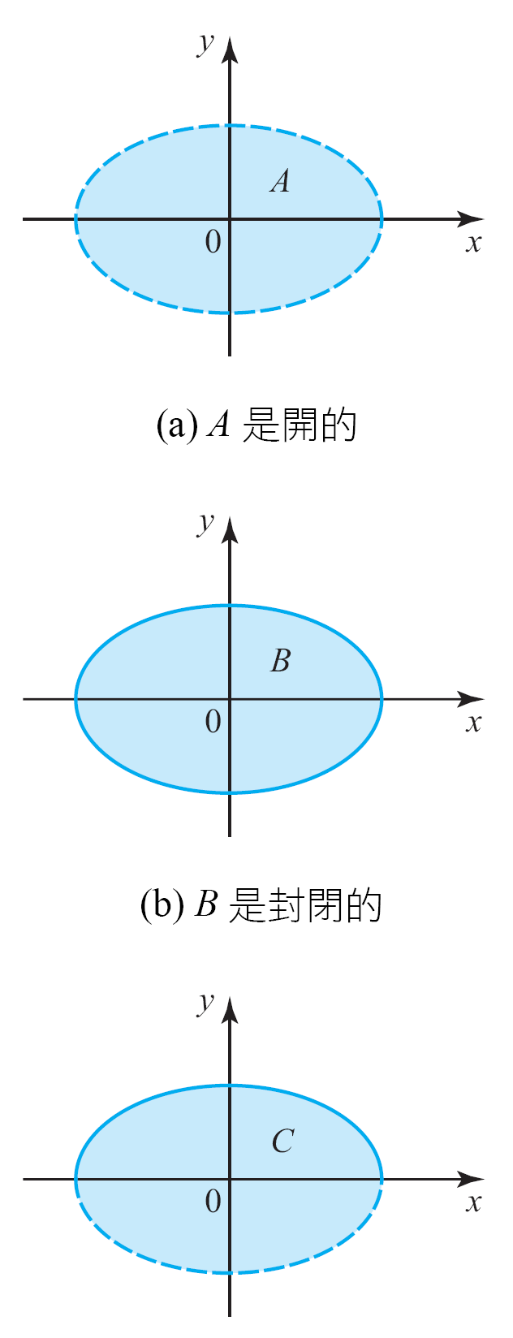
在集合內連續
(a) A 是開的
(b) B 是封閉的
(c) C 是既非開的也非封閉的
圖12.21
A 內的每一點都是內點；B 包含所有它的邊界點；C 包含一些而不是全部它的邊界點
Tan/微積分-Ch12.2-p654

Slide 16
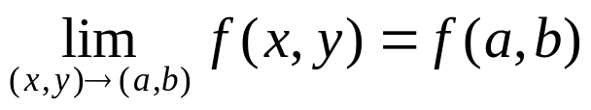
在集合內連續
如2.3 節所提的，連續是個「區域」的觀念。下面的定義說明區域連續性的意義。
定義 區域連續性
令R 為平面上的區域， 若f 在R 內每一點(x, y) 都連續，則
稱f 在R 連續（continuous on R）。若點(a, b) 為邊界點，則連續的條件可讀成
其中(x, y) ∈R，亦即， (x, y) 被限制沿著R內的路徑逼近(a, b)。
Tan/微積分-Ch12.2-p654

Slide 17
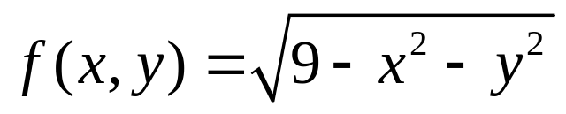
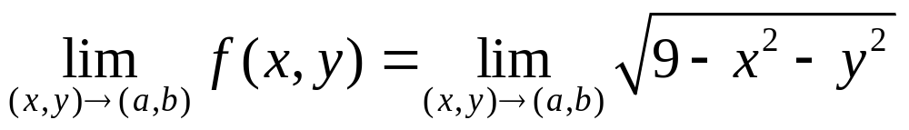
例題 5
證明函數 在xy 平面上半徑3 且中心(0, 0) 之圓上與圓內之閉區域R = {(x, y) | x² + y² ≤ 9}連續。
解：
觀察得知R 就是f 的定義域。
若點(a, b) 為R 之任意點，則
Tan/微積分-Ch12.2-p654

Slide 18
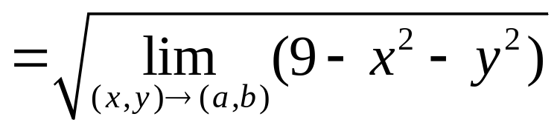
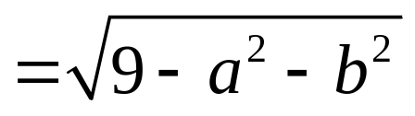
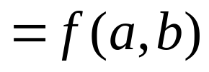
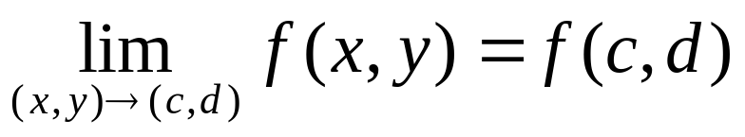
例題 5－解
這證明f 在(a, b) 連續。
接著，若(c, d) 在R 的邊界點並限制(x, y) 在R 內，則
如同前面的，證得f 在(c, d) 也連續。
Tan/微積分-Ch12.2-p654

Slide 19
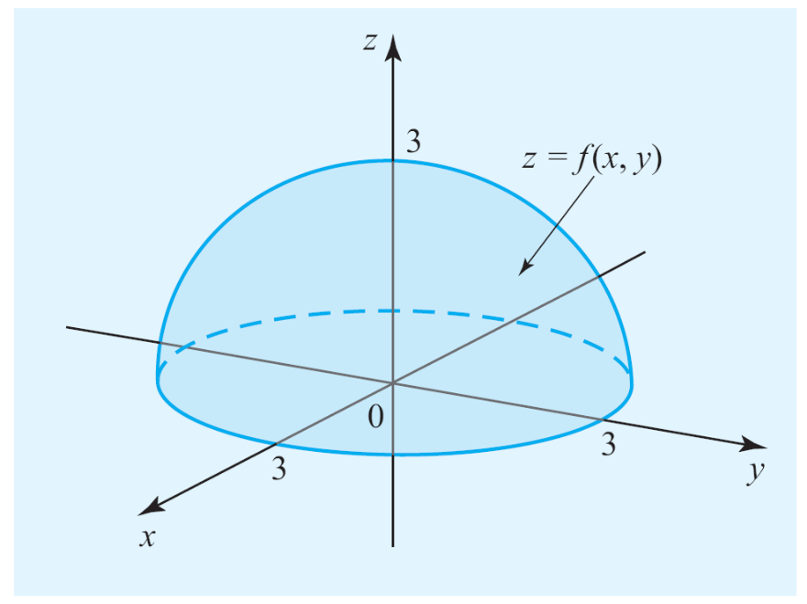

例題 5－解
f 的圖形為半徑3 且中心在原點之上半球，且它在xy平面上的圓方程式為x² + y² = 9 （圖12.22）。
圖12.22 的圖形，它沒有洞、缺口或跳躍
Tan/微積分-Ch12.2-p654~655

Slide 20
在集合內連續
下面的定理總結兩個變數的連續函數之特性。這些特性的證明可由極限法則得到，所以這裡省略。
由定理1 的結果得知多項式（polynomial）函數與有理（rational）函數都是連續。
定理1 兩個變數的連續函數之特性
若f 與g 在(a, b) 處連續，則下列的函數也在(a, b) 處連續。
a. f ± g b. fg c. cf c是常數 d. f /g g(a, b) ≠0
Tan/微積分-Ch12.2-p654~655

Slide 21
在集合內連續
兩個變數的多項式函數（polynomial function）是個函數，它的規則可表示為形式cx^{m}y^{n}的有限項和，其中c 為常數而m 與n 為非負的整數。
譬如：定義為
f (x, y) = 2x²y⁵ – 3xy³ + 8xy² – 3y + 4
的函數f 是兩個變數x 與y 的多項式函數。
有理函數（rational function）為兩個多項式函數的商。
Tan/微積分-Ch12.2-p655

Slide 22
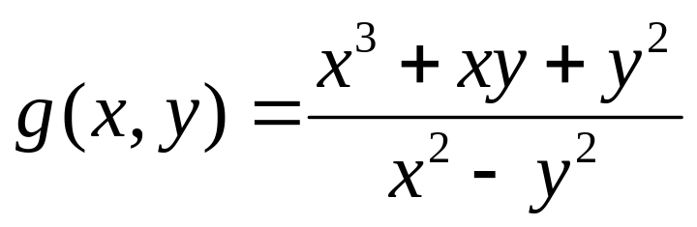
在集合內連續
譬如：定義為
的函數g 為有理函數。
定理2 多項式函數與有理函數的連續性
多項式函數處處（亦即，在整個平面）連續。有理函數在它的定義域內每個點（亦即，所有使得它的分母有定義且不為零的點）都連續。
Tan/微積分-Ch12.2-p655

Slide 23
在集合內連續
下個定理告訴我們，兩個連續函數合成後也是個連續函數。
定理3 合成函數的連續性
若f 在(a, b) 處連續且g 在f (a, b) 處連續，則定義為h(x, y) =g ( f (x, y)) 之合成函數h = g 。f 在(a, b) 處也連續。
Tan/微積分-Ch12.2-p656

Slide 24
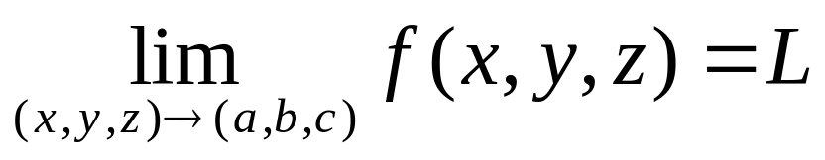
三個或更多個變數的函數
三個或更多個變數函數的極限概念與三個或更多個變數函數的連續概念平行於兩個變數函數的這些概念。
譬如：若f 為三個變數函數，則以
表示數L 存在，只要限制(x, y, z) 夠接近(a, b, c)，f (x, y, z) 可隨意接近L。
Tan/微積分-Ch12.2-p657

Slide 25
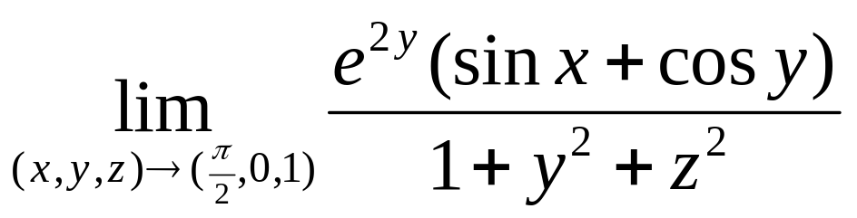
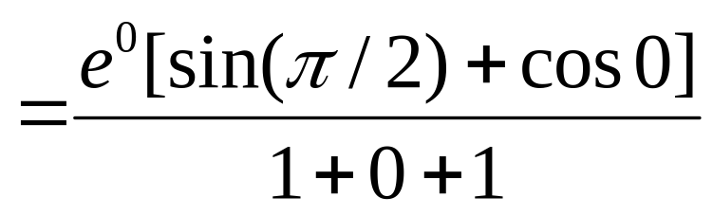
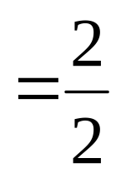

例題 8
計算 。
解：
Tan/微積分-Ch12.2-p658

Slide 26
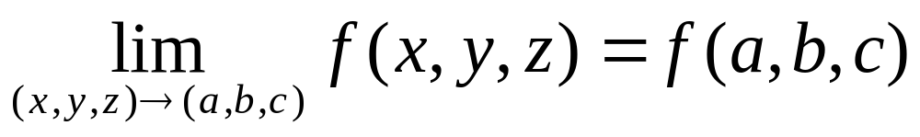
三個或更多個變數的函數
若
則三個變數的函數在(a, b, c) 處連續。
Tan/微積分-Ch12.2-p658

Slide 27
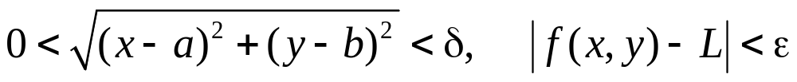
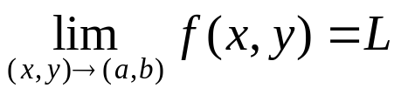
極限的ε-δ定義（可選擇的）
之前給予的兩個變數的函數極限概念可更精確地定義如下。
定義 f(x, y) 的極限
令f 為兩個變數的函數，它定義於中心在(a, b) 之圓盤除了(a, b) 本身外的所有點(x, y) 上。對於每個 ε > 0，存在δ > 0，使得當
則
Tan/微積分-Ch12.2-p658

Slide 28
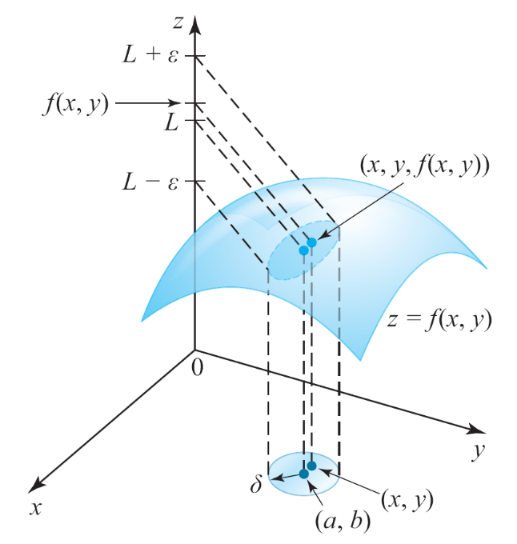
極限的ε-δ定義（可選擇的）
幾何上的說法，已知任意（any） ε > 0，我們可以找到中心在(a, b) 且半徑δ的圓，對於此圓內的所有點(x, y) ≠ (a, b) ，滿足L – ε < f (x, y) < L + ε ，則我們稱f 在(a, b) 處有極限L（圖12. 26）。
圖12.26
當(x, y)≠(a, b) 並在(a, b) 點之 δ 鄰
近，f (x, y) 在(L − ε, L + ε) 內
Tan/微積分-Ch12.2-p658

Slide 29
例題 10
證明lim_{(x, y)→(a, b)}x = a。
解：
令ε > 0。我們需要證明每當(x, y) ≠ (a, b) 並在(a, b) 點之δ鄰近，存在δ > 0 使得
| f (x, y) – a | < ε
為求此δ ，考慮
| f (x, y) – a | = |x – a|
Tan/微積分-Ch12.2-p658~659

Slide 30
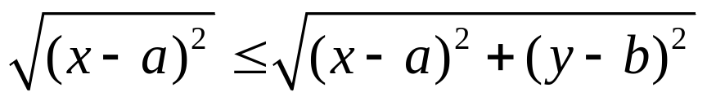
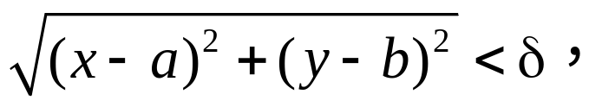
例題 10－解
若取δ = ε ，則δ > 0 且 可得| f(x, y) – a | < ε ，這是我們要的。
因為ε為任意數，故得證。
Tan/微積分-Ch12.2-p659

